Slide 1
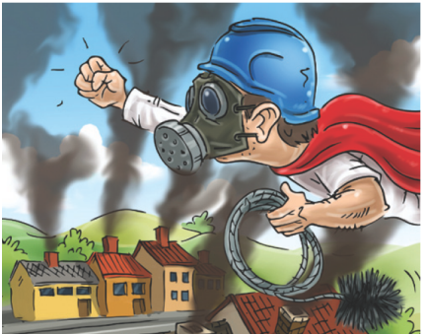
SMOKEMANovo desatero správného topiče
Videokonference pro Střední Čechy o PZKO
5.10.2021
Ing. Jirka SMOKEMAN Horák, Ph.D.
Projekt LIFE IP - Zlepšení kvality ovzduší

Slide 2
Jaký je můj cíl?
aby jste na konci prezentace věděli:
  že „jen“ čtyři věci ovlivní kvalitu spalování pevných paliv
  co je a kde najdete SMOKEMANovo desatero správného topiče
  který bod je nejdůležitější
  že žádné univerzální, správné a jednoduché řešení neexistuje – je to individuální
2

Slide 3
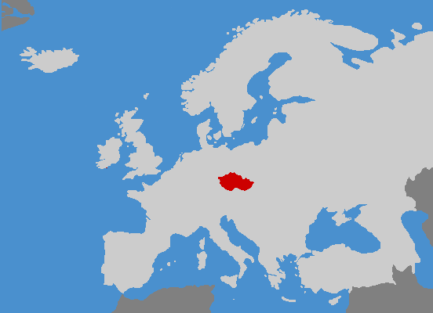

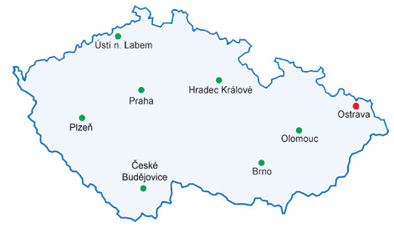
VSB - Technical University of Ostrava
Testing laboratory, Energy Research Center
ERC is here
2
Notes:
VEC vzniklo v roce 1999 odloučením od katedry energetiky za podpory projektu Phare. V té době čítalo 5 stabilních zaměstnanců a 5PhD., V dnešní době VEC zaměstnává 16 pracovníků a 9PhD.

Slide 4

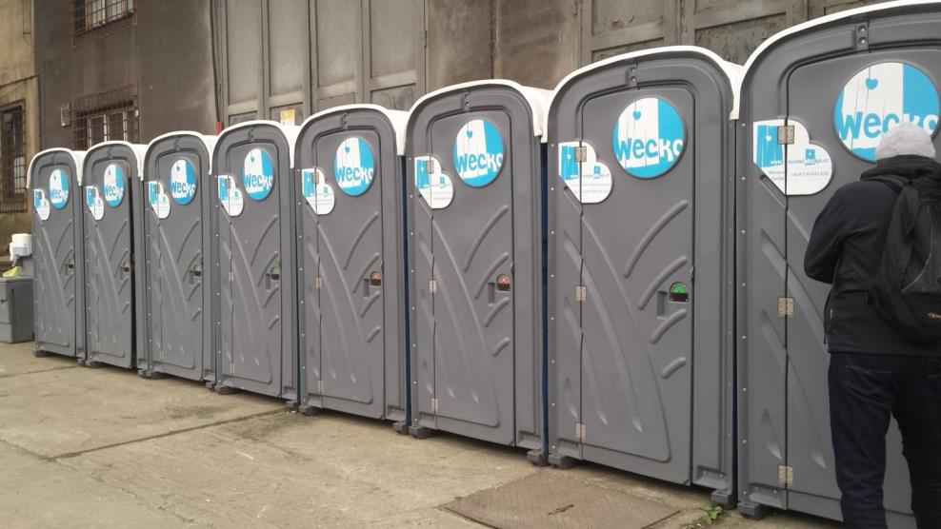
VEC není VECko
4

Slide 5
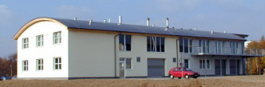
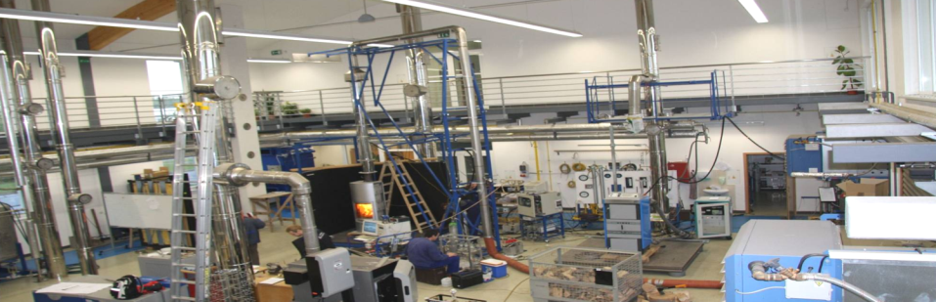
Zkušebna Výzkumného energetického centra
Akreditovaná zkušební laboratoř č. 1166.3 - ČIA
Autorizovaná osoba č. 260 - ÚNMZ
Web: http://vec.vsb.cz/zkusebna
5

Slide 6
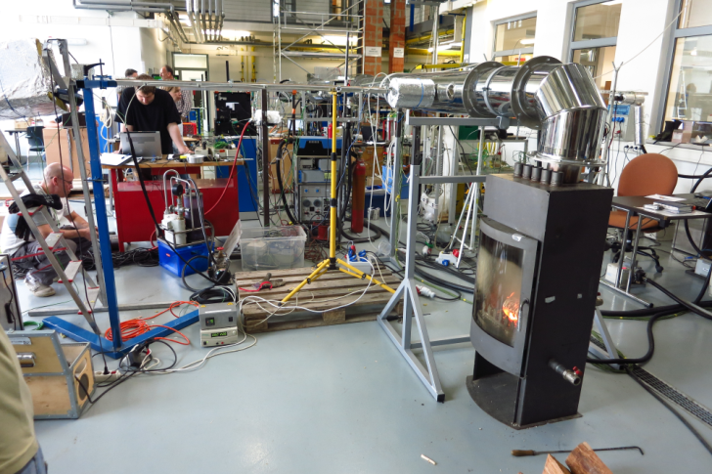
6

Slide 7
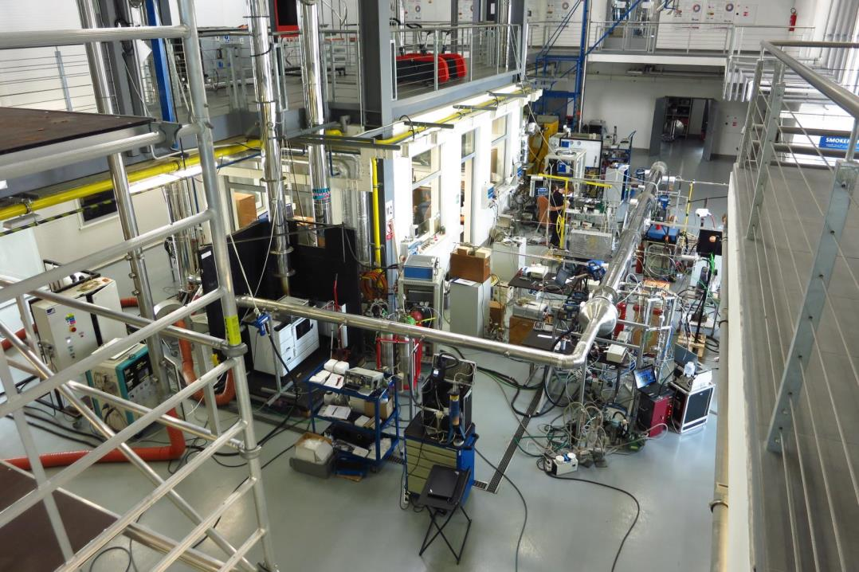

Slide 8
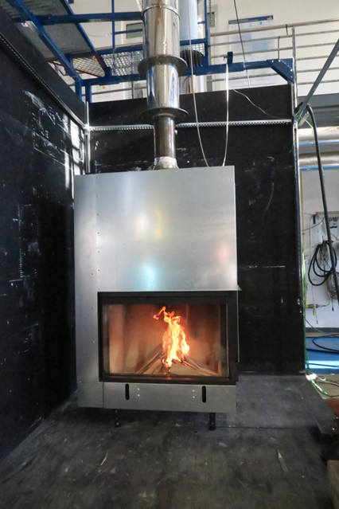
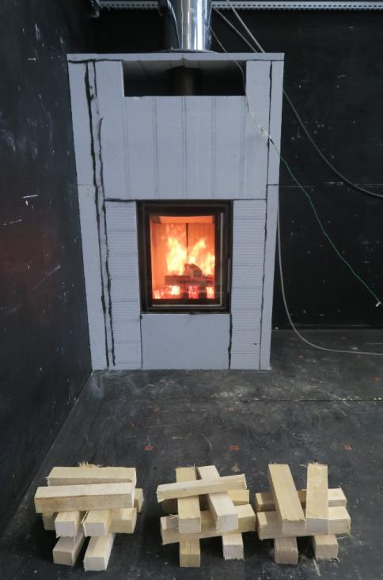
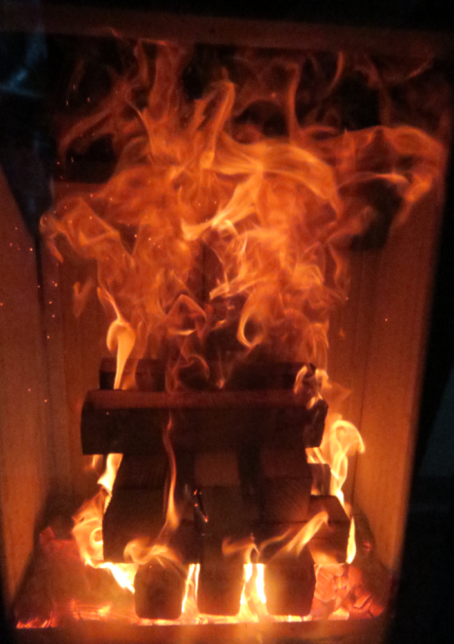
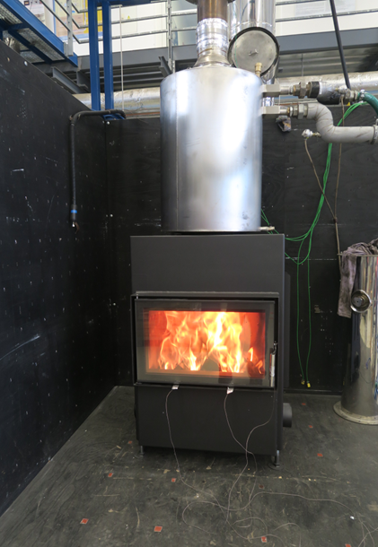
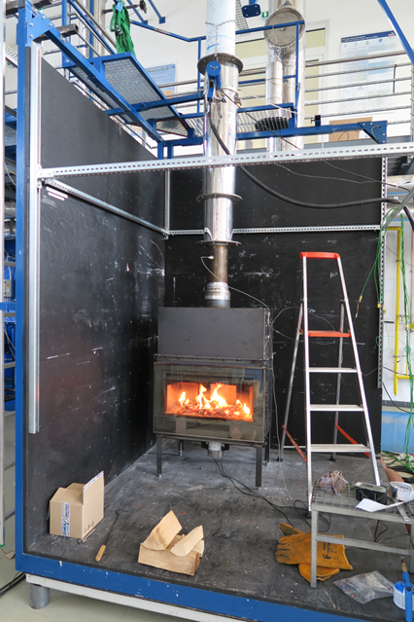
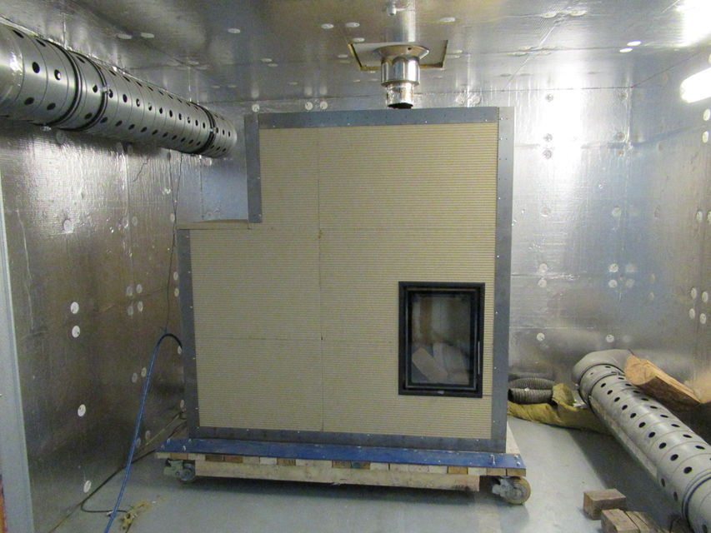
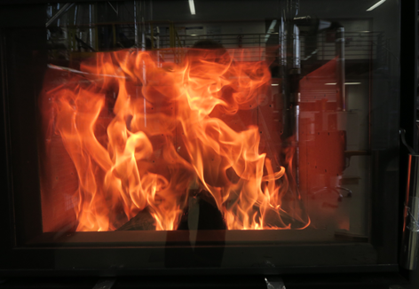
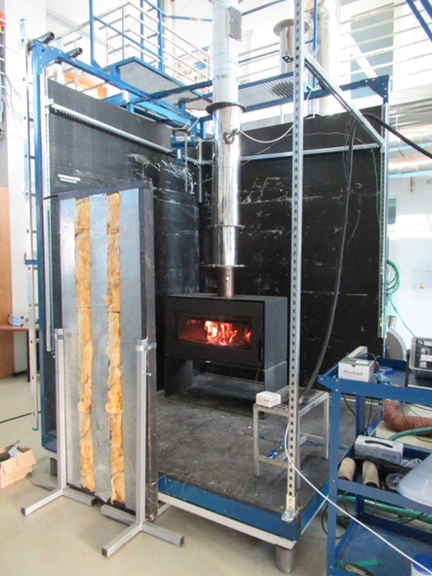
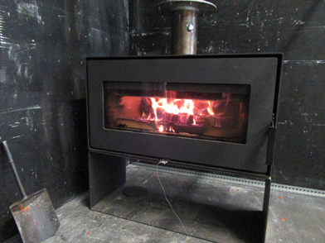
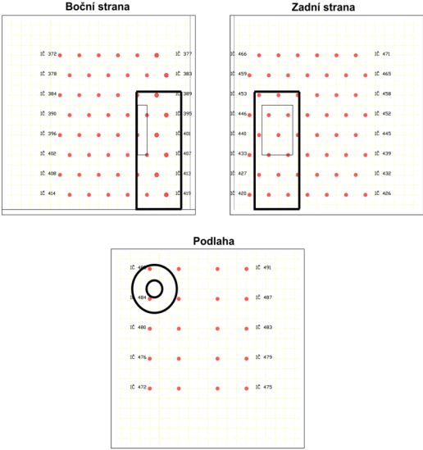
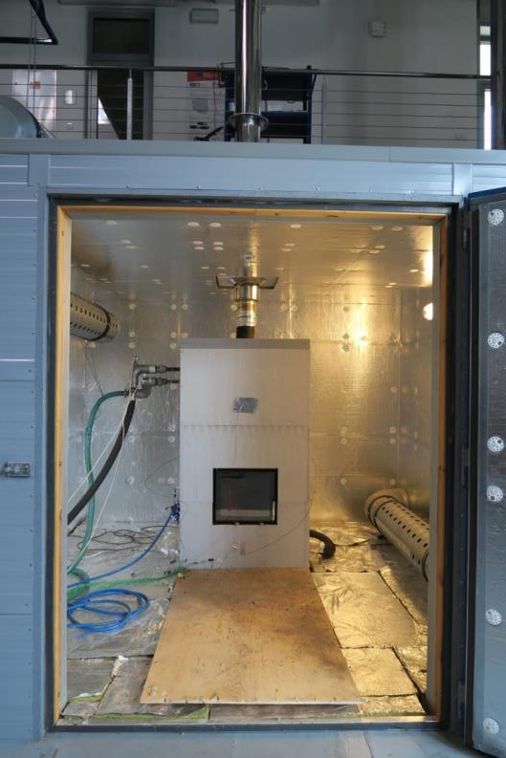
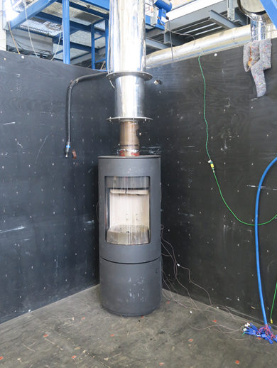
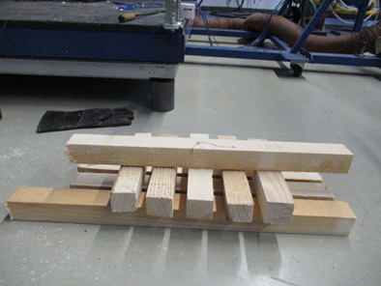
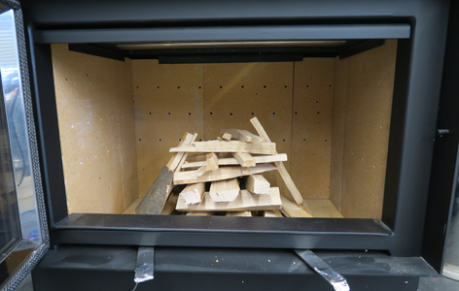
8

Slide 9
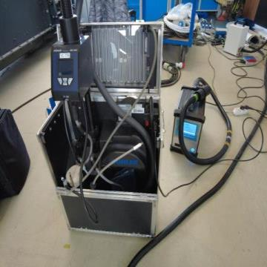
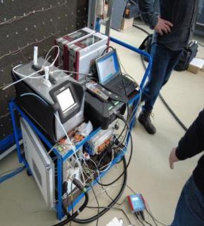
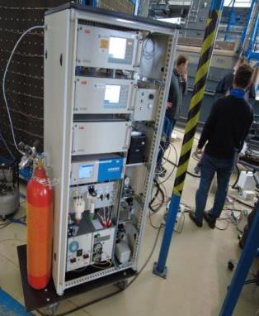
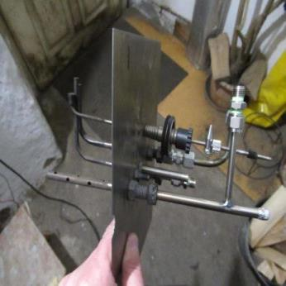
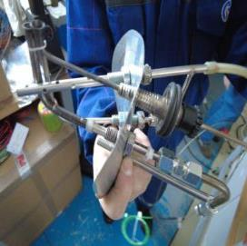
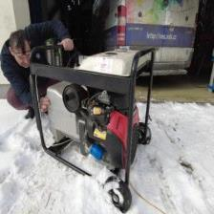

Slide 10
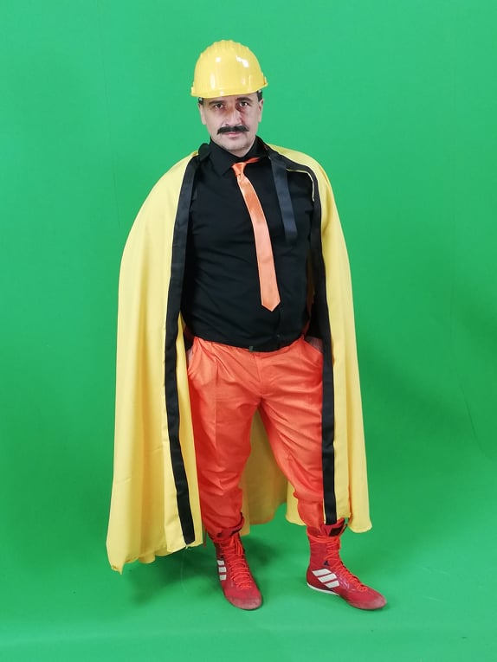
Co / kdo je typický produkt socializmu, ostravská náplava, jsem vyučený horník
Přístup nevěřícího Tomáše – pokud svou sondu nevložím do Tvého komínu, nevěřím co z něj jde
10

Slide 11
    Konfucius řekl:
    „Co slyším, to zapomenu. Co vidím, si pamatuji. Co si vyzkouším, tomu rozumím.“

Slide 12
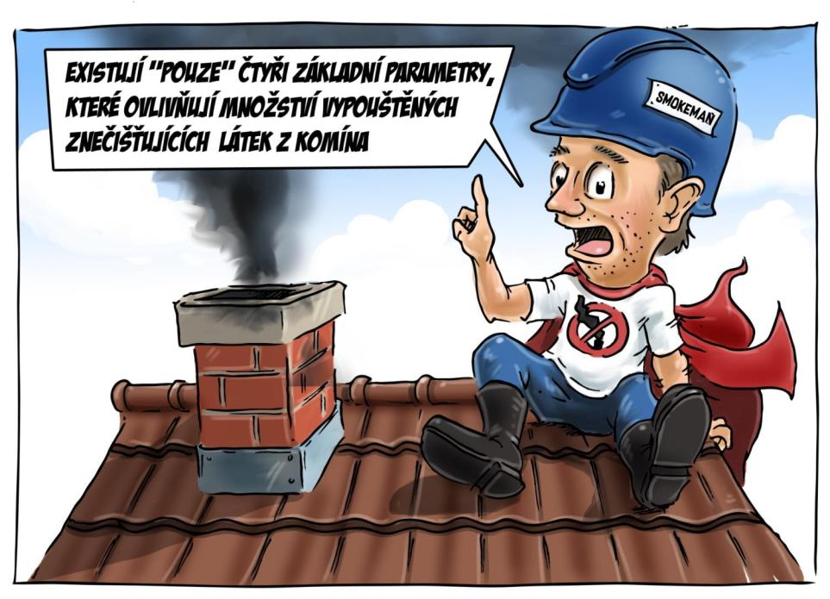

Slide 13
    Co nejvíce ovlivní Tvůj kouř a také účinnost?
    1) v čem spalujeme? (typ spalovacího zařízení)
    2) co spalujeme? (druh paliva)
    3) kdo topí? (kvalita obsluhy, dušení, snížený výkon)
    4) instalace plus jak se o zařízení a komín staráme
    (dimenzování výkonu, teplota zpátečky, údržba)

Slide 14
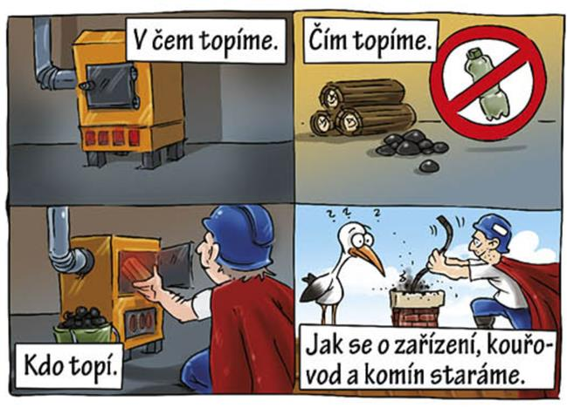

Slide 15
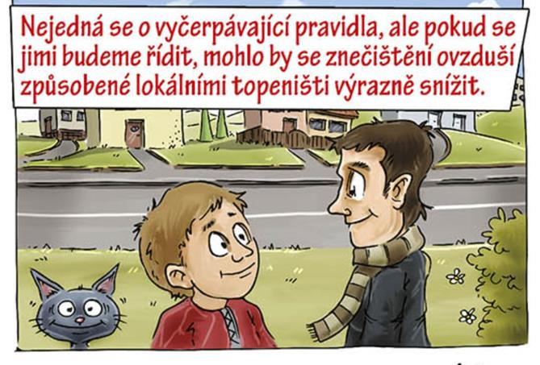
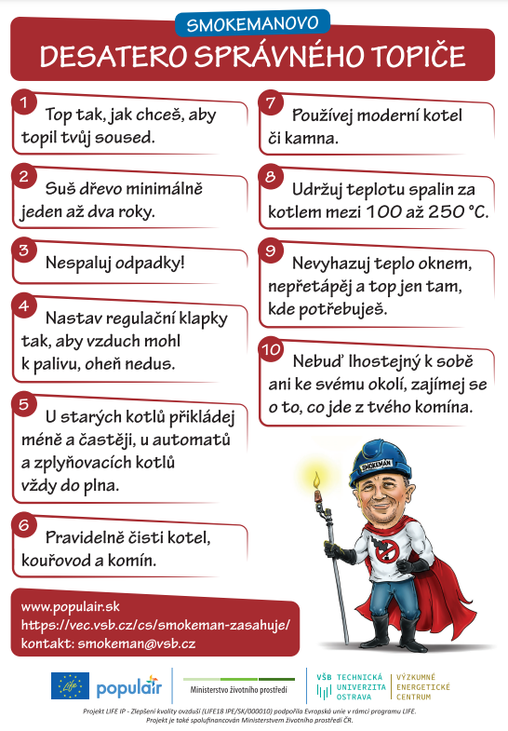

Slide 16
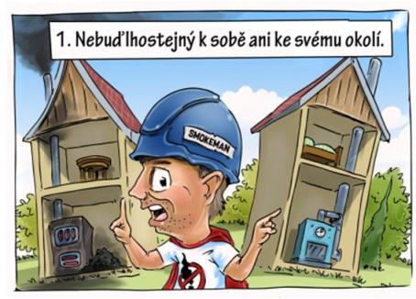
    Desatero správného topiče

Slide 17
    Desatero správného topiče
    nebuď lhostejný k sobě ani ke svému okolí, zajímej se o to, co jde z Tvého komína
    Lhostejnost je jed společnosti
    Osobní svoboda končí tam kde začíná svoboda toho druhého
    Kouř nerespektuje hranice, stejně jako lýkožrout
    Výchova, represe

Slide 18
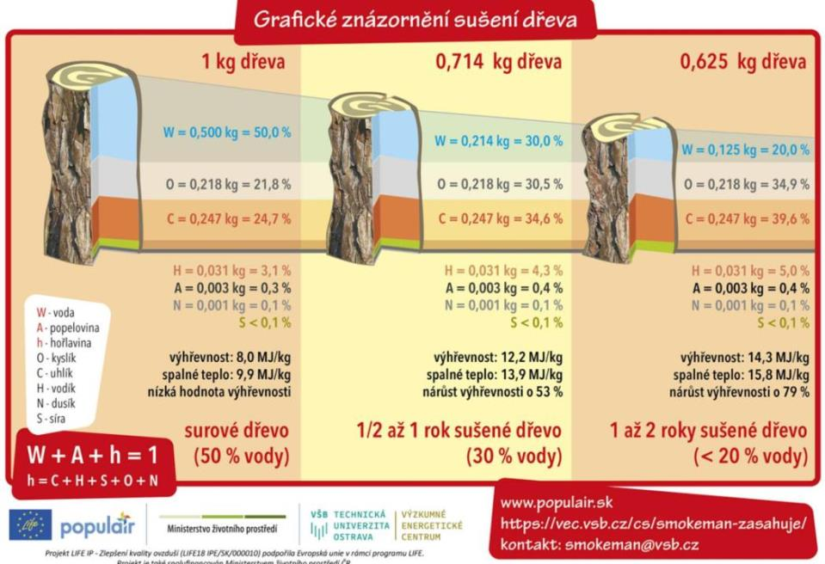
    Desatero správného topiče
    2) suš dřevo minimálně jeden až dva roky - více se ohřeješ a bude z toho méně kouře

Slide 19
Jak si doma stanovit vlhkost dřeva ?
připravit třísky a nebo špalek
zvážit
usušit
zvážit
vypočítat
Viz http://vec.vsb.cz/smokeman

Slide 20
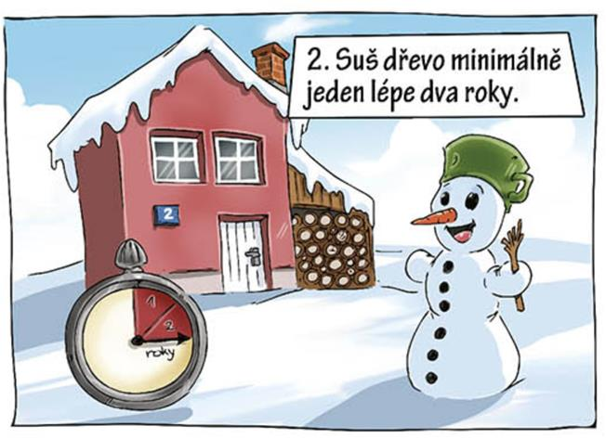

Slide 21
    Desatero správného topiče
    3) nespaluj odpadky
    Hoří odpadky?
    Ohřejeme se při tom?
    Umíme dobře spálit odpadky
    v malém zařízení?

Slide 22
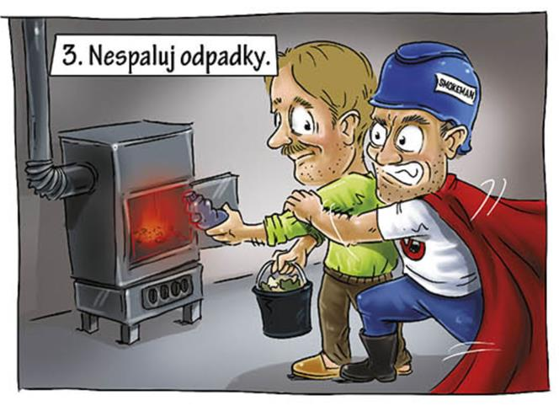

Slide 23
    Desatero správného topiče
    4) nastav regulační klapky tak, aby vzduch mohl k palivu, oheň nedus
    Oheň potřebuje vzduch, 5m³ na kg
    Muž a žena (hořlavina a okysličovadlo) – pokud se k sobě nedostanou, tak nemohou zreagovat
    Jdu spát = naložím a zavřu přívod vzduchu
    Hodně vzduchu je také špatně

Slide 24
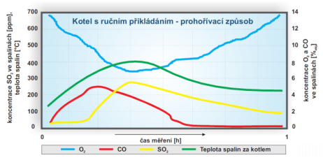
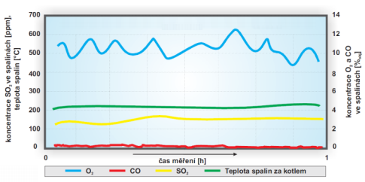
    Desatero správného topiče
    5) přikládej častěji menší dávku paliva než jednu velkou dávku za dlouhý čas (neplatí pro automaty a zplyňovací kotle)
    Základní rozdíl mezi starým a novým kotlem, kolik paliva hoří

Slide 25
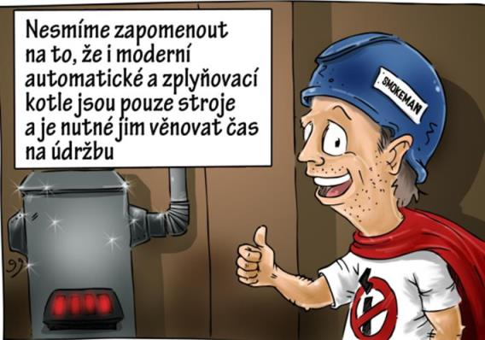
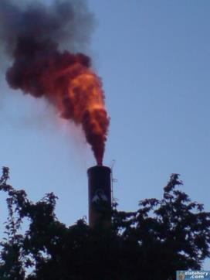
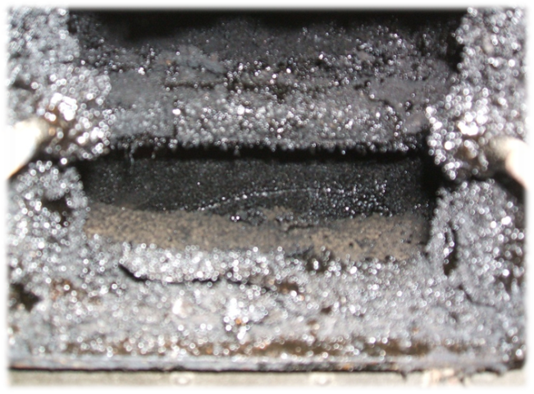
    Desatero správného topiče
    6) pravidelně čisti kotel a komín
    Komín bezpečnost – vyhoření sazí
    Výměník – komínová ztráta
    také pro moderní kotle

Slide 26
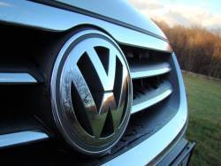
    Desatero správného topiče
    7) dle svých možností používej moderní kotel či kamna
    Moderní znamená – zplyňovací a automatické kotle
    Trabant x Oktávie (nové technologie jsou lepší, ale dražší)
    Dotace na výměnu kotlů
    Emisní a účinností třídy
    Třída 3, 4, 5, Ecodesign

Slide 27
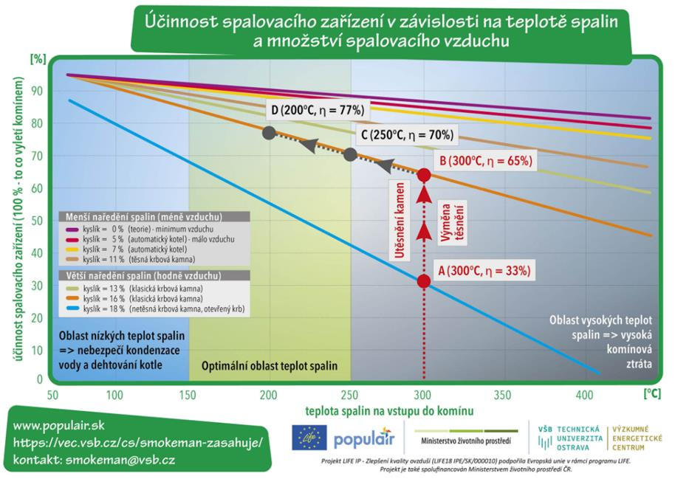
    Desatero správného topiče
    8) udržuj teplotu spalin za kotlem mezi 150 až 250 °C

Slide 28
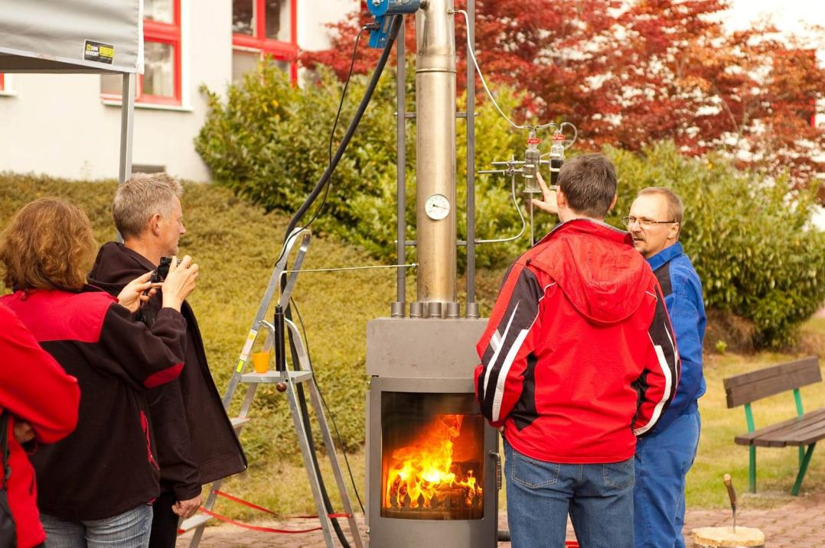

Slide 29
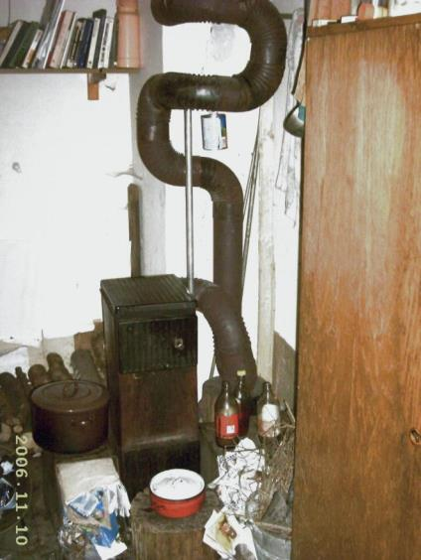

Slide 30

Jaká je jednotka energie ?
KORUNA, EURO, DOLAR
náklady na topnou sezónu

Slide 31
    Desatero správného topiče
    9) nevyhazuj teplo oknem, nepřetápěj a top jen tam, kde potřebuješ
    Nejlevnější je teplo, které nespotřebujeme
    Kalhotková teplota
    Izolace, regulace
    1°C cca 6% ročních nákladů na topení

Slide 32
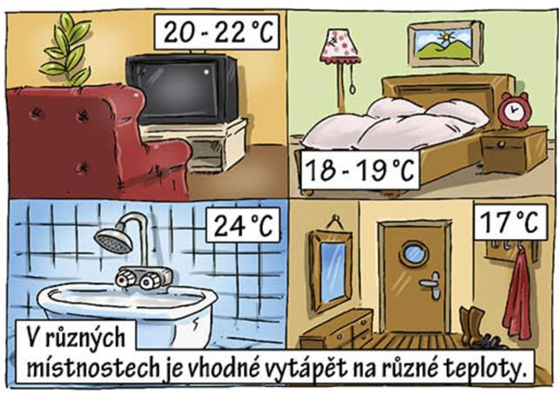

Slide 33
    Desatero správného topiče
    10) top tak, jak chceš, aby topil Tvůj soused
    Matoušovo evangelium 7/12: Jak byste chtěli, aby lidé jednali s vámi, tak vy jednejte s nimi, v tom je celý Zákon, i Proroci“

Slide 34
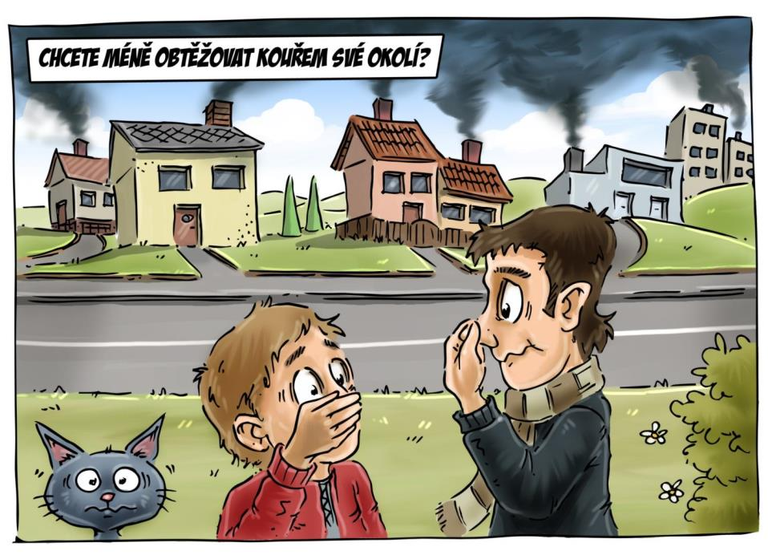

Slide 35
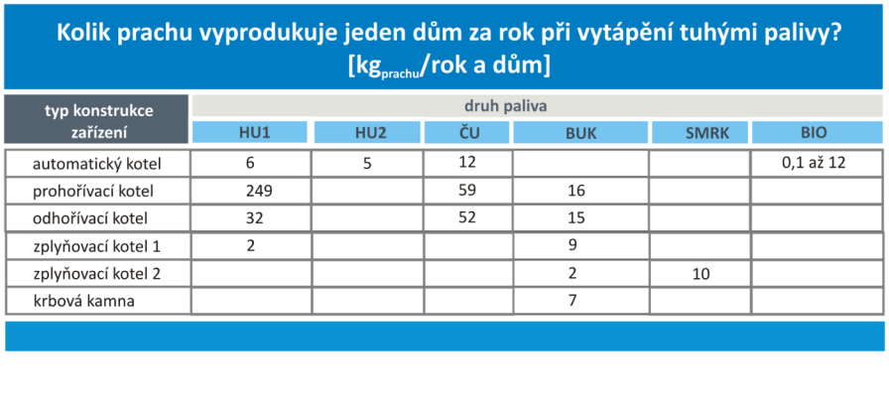

Slide 36
    Vzdělávání „topičů“ = nekončící proces
    Nejdříve bychom měli začít u sebe
    Je snadné říkat to oni ti velcí
    Tříska v oku přítele a trám v mém oku

Slide 37

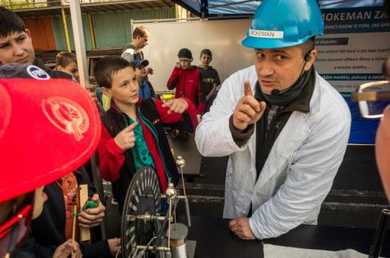
        Smokeman
        George Bruciatore
Edukativní show:
Smokeman zasahuje

Slide 38




C.4-1 Celostátní informační kampaň v ČR
  Komiksy, omalovánky, desatero, pexeso příručky: https://www.populair.sk/en/document-categories
Kampaň o správném topení – 11 videí

Slide 39


Slide 40


Slide 41


Slide 42


Slide 43


Slide 44


Slide 45



Slide 46


Slide 47


Slide 48


Slide 49


Slide 50



Slide 51


Slide 52


Slide 53


Slide 54



Slide 55


Slide 56

Proč růžové brýle?

Slide 57


Slide 58
Možná můžeme přijet i k vám
Info o již uskutečněných akcích zde:
https://vec.vsb.cz/cs/smokeman-zasahuje/kalendar-akci/

Slide 59
Užívejte dle libosti
  https://www.populair.sk/en/document-categories
https://vec.vsb.cz/smokeman
https://vec.vsb.cz/cs/smokeman-zasahuje/smokeman-vyucuje/
Poslední rozhovor: https://www.youtube.com/watch?v=Hx7AQNuyz_E

Slide 60


Děkuji za pozornost a finanční podporu donátorům
Projekt LIFE IP - Zlepšení kvality ovzduší
(LIFE18 IPE/SK/000010)

